Slide 1
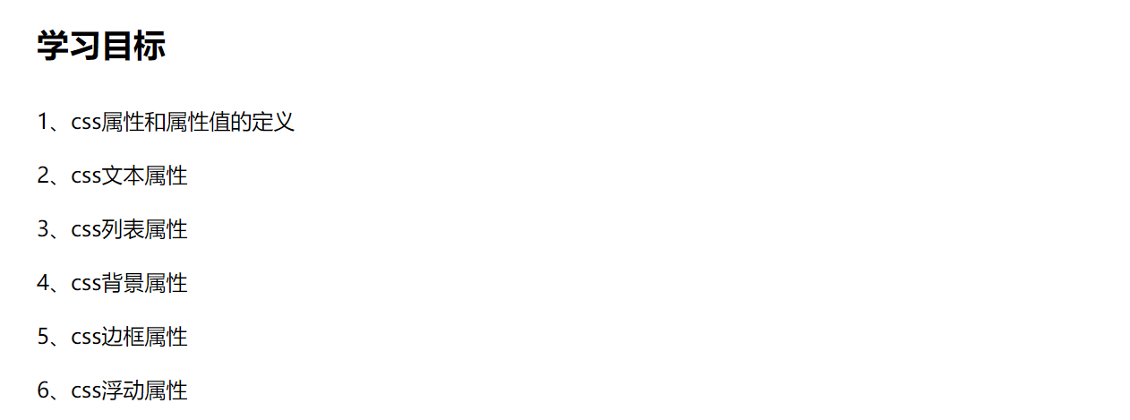
1-文本属性

Slide 2


文本属性
主讲人：kerwin

Slide 3
1-文本属性
01
个数 | 属性 | 描述 | 说明
1 | font-size | 字体大小 | 单位是px，浏览器默认是16px,设计图常用字号是12px
2 | font-family | 字体 | 当字体是中文字体、英文字体中有空格时，需加双引号； 多个字体中间用逗号链接,先解析第1个字体,如果没有解析第2个字体,以此类推
3 | color | 颜色 | color:red; color:#ff0; color:rgb(255,0,0); 0-255
4 | font-weight | 加粗 | font-weight:bolder(更粗的)/bold（加粗）/normal（常规） font-weight:100-900; 100-500不加粗 600-900加粗
5 | font-style | 倾斜 | font-style：italic(斜体字)/oblique(倾斜的文字)/normal（常规显示）;
6 | text-align | 文本水平对齐 | text-align:left; 水平靠左 text-align：right；水平靠右 text-align：center；水平居中 text-align:justify;水平2端对齐，但是只对多行起作用。

Slide 4
1-文本属性
02
个数 | 属性 | 描述 | 说明
7 | line-height | 行高 | line-height的数据=height的数据，可以实现单行文本垂直居中
8 | text-indent | 首行缩进 | text-indent可以取负值； text-indent属性只对第一行起作用
9 | letter-spacing | 字间距 | 控制文字和文字之间的间距
10 | text-decoration | 文本修饰 | text-decoration:none没有/underline下划线/overline上划线/line-through删除线
11 | font | 文字简写 | font是font-style font-weight font-size / line-height font-family 的简写。 font:italic 800 30px/80px "宋体"；顺序不能改变 ,必须同时指定font-size和font-family属性时才起作用

Slide 5
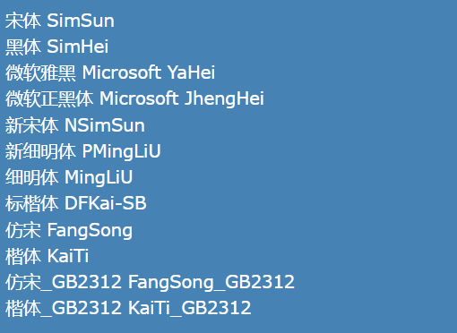
1-文本属性
03

Slide 6
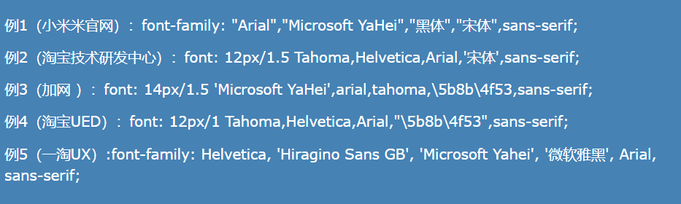
1-文本属性
04

Slide 7
Thank you
谢谢观看

